Slide 1
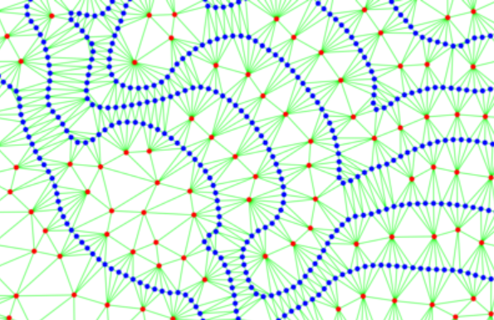
Обчислювальна геометрія та комп’ютерна графіка
Тема 4. Типові алгоритми обчислювальної геометрії

Slide 2
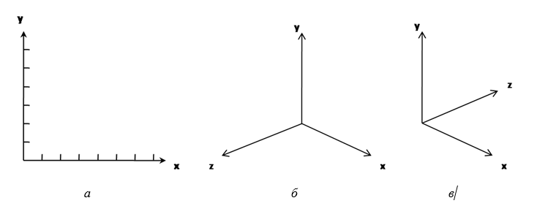


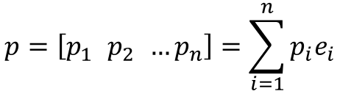

Системи координат
а – двовимірна; б – тривимірна права; в – тривимірна ліва
Точка на площині
$$p=\left[p_{1}{ p}_{2} …p_{n}\right]=\sum_{i=1}^{n}{p_{i}e_{i}}$$
- точка у $R_{n}$
$$p=\left[x y \right]=x\overline{i}+y\overline{j}$$
- точка на площині
$$d=\left[p_{1}−p_{2}\right]=\sqrt{{\left(x_{1}−x_{2}\right)}^{2}+{\left(y_{1}−y_{2}\right)}^{2}}$$
- відстань між точками $p_{1}$ і $p_{2}$ на площині

Slide 3
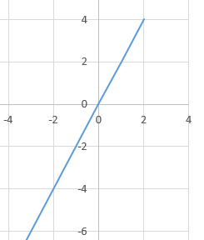

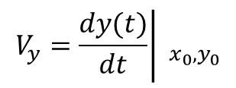



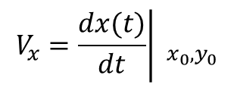






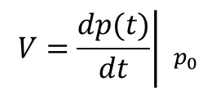

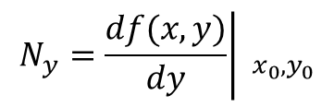


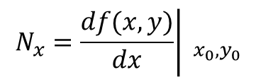


Лінія на площині
Неявна форма:
$$f\left(x,y\right)=0$$
або
$$f\left(p\right)=0$$
Параметрична форма:
$$p\left(t\right)=[x\left(t\right) y\left(t\right)]$$
Дотична до лінії у точці $p_{0}$:
- у неявній формі:
- у параметричній формі:
$$N_{x}\left(x−x_{0}\right)+N_{y}\left(y−y_{0}\right)=0$$
або
$$N∘\left(p−p_{0}\right)=0$$
$$x\left(t\right)=x_{0}+V_{x}t$$
або
$$p\left(t\right)=p_{0}+Vt$$
$$N_{x}={\left.\frac{df(x,y)}{dx}\right| }_{x_{0}, y_{0}}$$
$$y\left(t\right)=y_{0}+V_{y}t$$
$$V={\left.\frac{dp(t)}{dt}\right| }_{p_{0}}$$
V [1 2]
$$V_{x}={\left.\frac{dx(t)}{dt}\right| }_{x_{0}, y_{0}}$$
$$N_{y}={\left.\frac{df(x,y)}{dy}\right| }_{x_{0}, y_{0}}$$
$$V_{y}={\left.\frac{dy(t)}{dt}\right| }_{x_{0}, y_{0}}$$
N [2 -1]
$${N=[N}_{x}{ N}_{y}]$$
- вектор нормалі
$$2x−y=0$$
$${V=[V}_{x}{ V}_{y}]$$
- вектор що спрямовує
${N=[V}_{y}{ −V}_{x}]$;
V → N, N → V
Умова ортогональності:
$${V=[−N}_{y}{ N}_{x}]$$
$${N∘V=N}_{x}V_{x}+N_{y}V_{y}=0$$

Slide 4
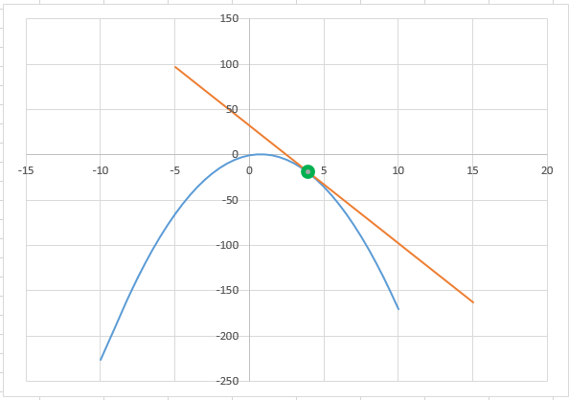












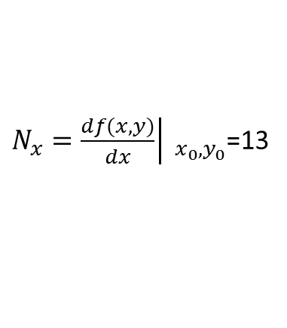





Задача 1. Записати рівняння дотичної до лінії $f\left(x,y\right)$ у точці P(4; -20) у неявній, явній і параметричній формах:
$$f\left(x,y\right)=y+2x^{2}−3x−4=0.$$
Розв’язання:
$$N_{x}\left(x−x_{0}\right)+N_{y}\left(y−y_{0}\right)=0$$
-загальний вигляд
$N_{x}={\left.\frac{df(x,y)}{dx}\right| }_{x_{0}, y_{0}}$=13
$N_{y}={\left.\frac{df(x,y)}{dy}\right| }_{x_{0}, y_{0}}$=1
$$N=[13 1]$$
$$13\left(x−4\right)+\left(y+20\right)=0$$
Неявна форма:
$$13x+y−32=0$$
Явна форма:
$$y=32−13x$$
Параметрична форма:
$$V=[−1 13]$$
Загальний вигляд:
$$x\left(t\right)=x_{0}+V_{x}t$$
$$x\left(t\right)=4−t$$
$$y\left(t\right)=y_{0}+V_{y}t$$
$$y\left(t\right)=13t−20$$
Додаткове питання: Як побудувати нормаль до лінії у точці Р?
- за неявною формою:
- за неявною формою:
$$\frac{x}{13}−y−b=0$$
$$y=\frac{1}{13}x+b ;$$
$$b=−\frac{1}{13}4−20≈−20.3$$
$$N_{x}V_{x}+N_{y}V_{y}=0$$
→
$$x−13y−264=0$$

Slide 5
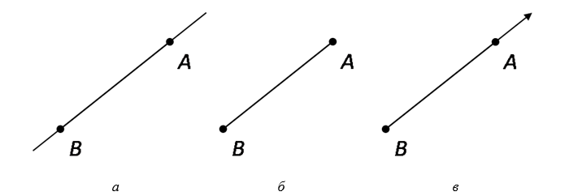






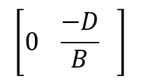





Способи подання прямої на площині
а – пряма; б – відрізок прямої; в – промінь
$$F=[A B C]$$
Неявна / загальна форма:
$$Ax+By+D=0$$
$$\left[p 1\right]∘F=0$$
$$p=\left[x y \right]=x\overline{i}+y\overline{j}$$
Якщо $A=0, B≠0 ?$
$$By+D=0$$
- горизонтальна пряма
Якщо $A≠0, B=0 ?$
$$Ax+D=0$$
- вертикальна пряма
$$\left[\frac{−D}{A} 0\right];$$
$$\left[0 \frac{−D}{B} \right]$$
Якщо $A≠0, B≠0 ?$
Перетини з осями координат:
Незручніть подання прямої у явному вигляді:
$$y\left(x\right)=− \frac{A}{B}x−\frac{D}{B}=0$$
- неможливо побудувати вертикальну пряму!

Slide 6

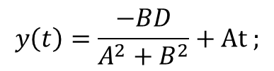




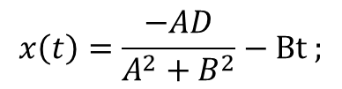










Способи подання прямої на площині
y
N
$$p_{1}$$
V
Вектор нормалі:
$$N=[A B]$$
$$\frac{−D}{B}$$
$$p_{0}$$
q
+
$$N_{x}\left(x−x_{0}\right)+N_{y}\left(y−y_{0}\right)=0$$
-
$$\frac{−D}{A}$$
x
Вектор що спрямовує:
f(p)
$$V=[−B A]$$
Для побудови прямої достатньо мати:
Параметрична форма рівняння прямої:
- дві точки po, p1;
$$x\left(t\right)=\frac{−AD}{A^{2}+B^{2}}−Bt ;$$
або
- одну точку po та вектор V, тоді p1 = po + V
$$y\left(t\right)=\frac{−BD}{A^{2}+B^{2}}+At ;$$
Вибір точки po :
$${\left|p\right|}^{2}=p∘p→min$$
з обмеженням
$$p∙N+D=0$$
$$−∞<t<∞$$
-необмежена пряма
Маємо:
$$t>0$$
-промінь
$$t_{0}≤t≤t_{1}$$
$${p }_{0}+Vt_{0}$$
$$p_{0}=\frac{−D}{N∘N}N=\frac{−D}{A^{2}+B^{2}}[A B]$$
-відрізок від точки
до точки
$${p }_{0}+Vt_{1}$$

Slide 7






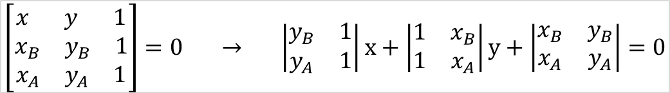



Способи подання прямої на площині
Пряма, яка проходить через дві точки:
$A [x_{A} y_{A}]$,
$$B [x_{B} y_{B}]$$
Нормальна / загальна / неявна форма:
$$\left[\begin{matrix}\begin{matrix}x & y & 1\end{matrix} \\ \begin{matrix}x_{B} & y_{B} & 1\end{matrix} \\ \begin{matrix}x_{A} & y_{A} & 1\end{matrix}\end{matrix}\right]=0 → \left|\begin{matrix}y_{B} & 1 \\ y_{A} & 1\end{matrix}\right|x+\left|\begin{matrix}1 & x_{B} \\ 1 & x_{A}\end{matrix}\right|y+\left|\begin{matrix}x_{B} & y_{B} \\ x_{A} & y_{A}\end{matrix}\right|=0$$
$$N_{x}$$
$$N_{y}$$
$$D$$
Параметрична форма:
$$V= p_{B} − p_{A}$$
$$x\left(t\right)=x_{A}+(x_{B}−x_{A})t$$
$$p\left(t\right)=p_{A}+(p_{B}−p_{A})t$$
або
$$y\left(t\right)=y_{A}+(y_{B}−y_{A})t$$

Slide 8
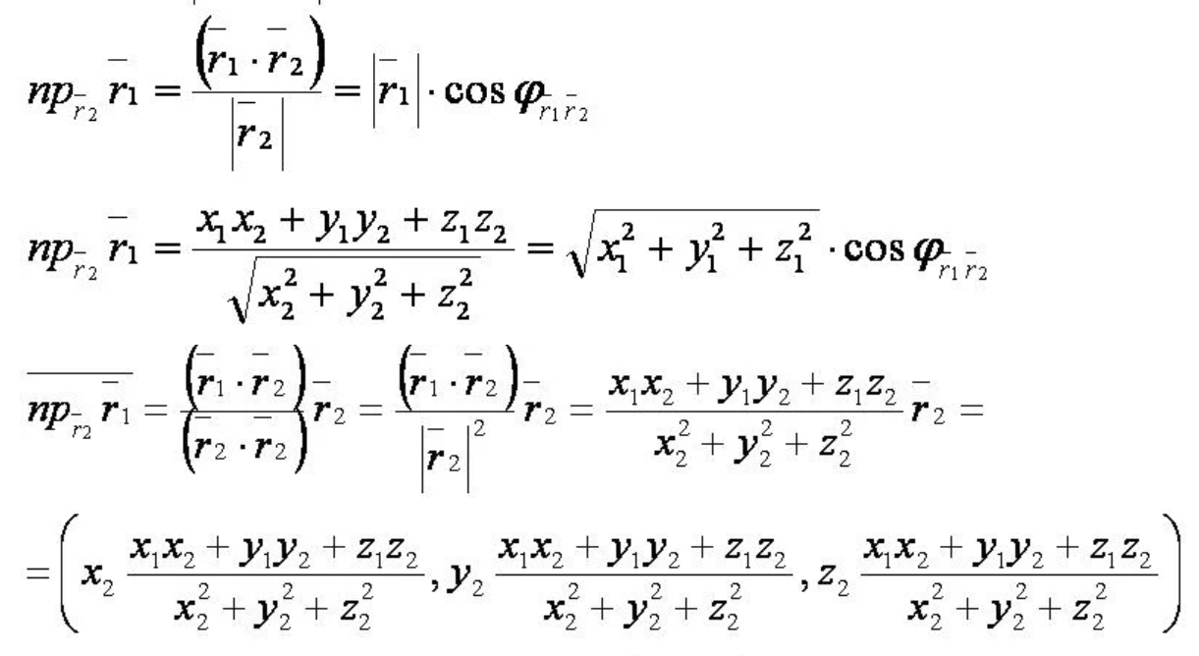




Взаємне розташування графічних елементів на площині
Знаходження відстані між паралельними прямими:
N₁
$$d=\left|{pr}_{N_{1}}(p_{20}−p_{10})\right|=\left| (p_{20}−p_{10})∘N_{1}\right|$$
1
p₁₀
Увага! Інші позначення! Це виключно для справки!
V₁
2
$${pr}_{b}a=\left|a\right|cos\left(\hat{ab}\right)\overline{b}=\frac{a∘b}{{\left|b\right|}^{2}}b=\left(a∘\overline{b}\right)\overline{b}$$
?
p₂₀
V₂
N₂
Якщо маємо неявні рівняння прямих:
$$Ax+By+D_{1}=0$$
$$Ax+By+D_{2}=0$$
$$d=\frac{\left|D_{1}{−D}_{2}\right|}{\sqrt{A^{2}+B^{2}}}$$

Slide 9
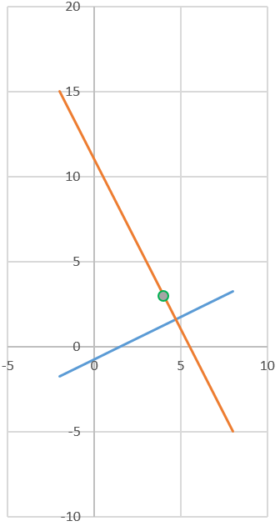

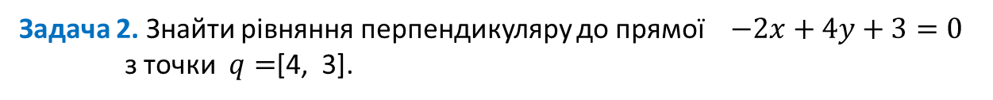







Взаємне розташування графічних елементів на площині
Рівняння перпендикуляру до прямої з точки:
$${q=[q}_{x }q_{y}]$$
$$N_{y}\left(x−q_{x}\right)−N_{x}\left(y−q_{y}\right)=0$$
$$→$$
$N_{⊥}$=[$N_{y} −N_{x}$]
Задача 2. Знайти рівняння перпендикуляру до прямої $−2x+4y+3=0$
з точки $q=$[4, 3].
Розв’язання:
$N_{⊥}$=[$4$ 2]
$$4\left(x−4\right)−2\left(y−3\right)=0$$
$$2x+y−11=0$$
$$y=11−2x$$
Увага! У тестових завданнях може бути різне подання прямої!
Додаткове питання:
Як знайти відстань від точки до прямої?

Slide 10
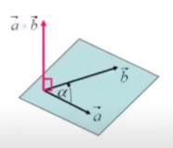








Базові тести КГ на площині
Використовуємо скалярний та векторний добутки:
- тест паралельності / антіпаралельності двох векторів
$$a∘b=±1$$
$$a×b=0$$
$$F_{1}×F_{2}=0$$
- тест ортогональності двох векторів
$$a∘b=0$$
$$N_{1}∘N_{2}=0$$
$$або$$
$$V_{1}∘V_{2}=0$$
- тест орієнтації нормалі
- при русі по лінії в напрямку V вектор N направлений вправо від вектора V (вектор V – вліво від N); правобічна орієнтація нормалі
Задано полігон:
$$P=\{p_{1 }p_{2} …p_{n−1} p_{n} p_{1}\}$$
Зовнішня орієнтація нормалей до сторін полігону забезпечується при обході полігону проти годинникової стрілки
- тест орієнтації точки р(x,y) відносно прямої
f(p)>0 – точка з правого боку, f(p)<0 – з лівого боку від прямої
- тест орієнтації двох точок a і b відносно прямої
- Функція f(p) = Ax + By + C, де р = (x, y), дозволяє визначити орієнтацію двох точок a і b відносно прямої Ax + By + C = 0: - f(a) f(b) > 0 точки лежать по один бік від прямої;
- f(a) f(b) < 0 – по різні боки від прямої
Notes:
.

Slide 11
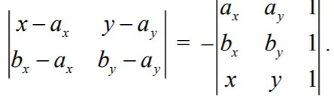
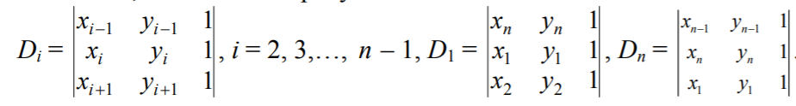



Базові тести КГ на площині
- тест місцезнаходження точки відносно двох заданих ( тест напряму обхода трьох точок)
Якщо пряма задана точками А (a_{x} , a_{y} ) і В (b_{x} , b_{y} ), можна визначити місцезнаходження точки p(x,y) відносно руху по прямій у напрямку від точки A до точки B:
$$f\left(p\right)=\left|\begin{matrix}p−p_{A} \\ p−p_{B}\end{matrix}\right|$$
$f\left(p\right)$> 0 - точка знаходиться справа від прямої;
$f\left(p\right)$< 0 - точка знаходиться зліва від прямої
- тест місцезнаходження точки відносно опуклого полігону
Обираємо попарно вершини полігону, рухаємося проти годинникової стрілки і застосовуємо тест вище; якщо точка завжди справа – вона лежить зовні, зліва – всередині полігону
- тест опуклості полігону
В опуклому полігоні всі вершини Pi обходяться за годинниковою стрілкою чи проти годинникової стрілки. Щоб реалізувати тест опуклості полігона, достатньо підрахувати значення визначників D_{i} :
P_{i+1}
P_{i}
P_{i-1}
Якщо всі D_{i} одного знака, то полігон опуклий, інакше – неопуклий.

Slide 12
Базові тести КГ на площині
- тест орієнтації точки відносно полігона (габаритний тест)
- тест орієнтації точки відносно полігону (проміневий тест)
Точка є внутрішньою, якщо кількість перетинів променя з ребрами полігону є непарним числом, зовнішньої - якщо це число парне ( у тому числі дорівнює 0)
- тест орієнтації точки відносно полігону (кутовий тест)
- тест розташування прямої відносно полігону
Пряма перетинає полігон, якщо знайдеться хоча б одна пара вершин, що лежать від неї по різні боки

Slide 13
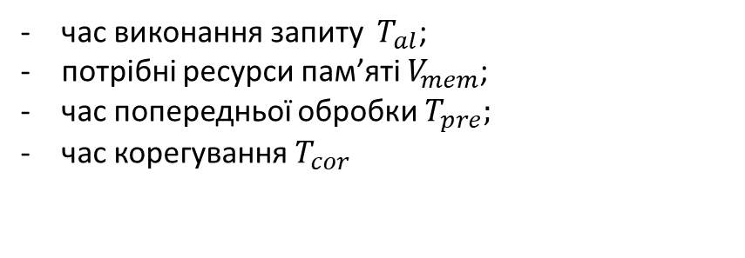
Геометричний пошук
Постановка задачі:
Задано набор геометричних даних (файл). Потрібно встановити, чи володіє цей набір заданою властивістю (запит)
Запроси: унікальні і масові
Критерії оцінювання якості/ефективності алгоритму розв’язання задачі:
час виконання запиту $T_{al}$;
потрібні ресурси пам’яті $V_{mem}$;
час попередньої обробки $T_{pre};$
час корегування $T_{cor}$
Задачі геометричного пошуку:
задачі локалізації точки
(local problem)
задачі регіонального пошуку
(regional search problem)

Slide 14


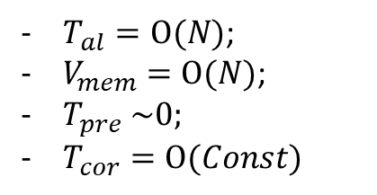
Задача регіонального пошуку
Постановка задачі:
Задано набор з N точок (файл). Потрібно встановити, яка кількість точок з набору потрапляють в середину заданої області (запит)
y
d
$$a≤x≤b$$
$$c≤y≤d$$
c
Випадок унікального запиту:
$T_{al}=О(N)$;
$V_{mem}=О(N)$;
$T_{pre} \sim 0;$
$T_{cor}=О(Const)$
a
b
x

Slide 15







Задача регіонального пошуку
y
Метод локусів
$$a≤x≤b$$
p₂
$$c≤y≤d$$
d
p₁
$$x≤x\left(p_{i}\right)$$
$$p_{i}, i=\overline{1,4}$$
c
p₄
$$y≤y\left(p_{i}\right)$$
p₃
a
b
x
Твердження:
Точка /вектор V домінує над точкою / вектором W, якщо для всіх і виконується:
$$v_{i}≥w_{i}$$
${Q(p}_{i})$ – множина точок, над якими домінує${ p}_{i}$
${N(p}_{1 }p_{2}$ $p_{3 }p_{4})=Q\left(p_{1 }\right)−Q\left(p_{2 }\right)−Q\left(p_{4 }\right)+Q\left(p_{3 }\right)$ - розв’зок задачі

Slide 16
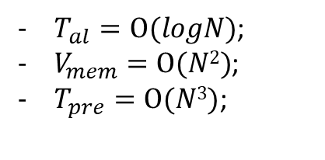
Задача регіонального пошуку
Метод локусів
d
0 | 1 | 1 | 2 | 3 | 3 | 4
0 | 1 | 1 | 2 | 2 | 2 | 3
0 | 0 | 0 | 1 | 1 | 1 | 2
0 | 0 | 0 | 1 | 1 | 1 | 1
0 | 0 | 0 | 0 | 0 | 0 | 0
0 | 0 | 0 | 0 | 0 | 0 | 0
c
a
b
x
Таблиця для домінантного пошуку
Випадок масового запиту:
$T_{al}=О(logN)$;
$V_{mem}=О(N2)$;
$T_{pre}=О(N3)\text{;}$

Slide 17
Задача локалізації точки
Постановка задачі:
Задано розбиття площини на регіони (файл). Потрібно встановити, до якого/ яких регіонів належить точка (запит)
Багатокутник на площині - це кінцеве безліч відрізків (ребер), кожен кінець (вершина) яких належить рівно двом відрізкам і жодна підмножина цих відрізків вказаною властивістю не володіє
Простий багатокутник - це багатокутник, у якого жодна пара несусідніх ребер не має спільних точок. За теоремою Жордана простий багатокутник розбиває площину на дві частини: внутрішню (скінченну) і зовнішню (нескінченну)

Slide 18
Задача локалізації точки
Опуклий багатокутник – це простий багатокутник, внутрішня область якого є опуклою множиною
Зірковий багатокутник - це простий багатокутник, для якого знайдеться така точка, що не є для нього зовнішньою, що будь який відрізок від цієї точки до будь якої внутрішньої точки багатокутника цілком йому належить
Q
Звичайні багатокутники $⊃Прості багатокутники⊃$ Зіркові багатокутники $⊃$Опуклі багатокутники

Slide 19
Задача локалізації точки (простий багатокутник)
Р
z
z
Якщо кількість перетинів прямої з багатокутником непарна – точка знаходиться всередині багатокутника, парна – зовні
Твердження: Належність точки внутрішній області простого багатокутника (унікальний запит) можна встановити за час О(N) без попередньої обробки

Slide 20
Задача локалізації точки (опуклий багаторкутник)
p₂
p₃
p₁
z
Q
p₄
p₅
p₈
p₆
p₇
Твердження: Належність точки внутрішній області опуклого багатокутника (масовий запит) можна встановити за час О(logN) із витратами пам’яті О(N) і часом на попередню обробку О(N)

Slide 21
Задача локалізації точки (простий багатокутник)
Якщо елементами розбиття є трикутники, кількість окремих сегментів може складатиме k=N-3,
у випадку зіркових багатокутників до k=N/3
Розв’язання задачі локалізації точки (масовий запит) у випадку простого багатокутника зводиться до перетворення N-багатокутника у N-вершиний плоский граф

Slide 22
Задача локалізації точки (простий багатокутник)
Граф, викладений на площині таким чином, що його ребра утворюють відрізки, має назву плоского прямолінійного графа (ППГ)
Важлива властивість: Якщо у ППГ відсутні вершини зі ступенем <2, цей граф задає таке розбиття площини, що всі обмежені області є простими багатокутниками
Характерні риси потенційно успішного метода розв’язання задачі локалізації:
початкове планарне розбиття має перетворюватися у таке, що кожен з багатокутників, з яких воно складається, повинне перетинати у початковому розбитті невелику і обмежену кількість областей (бажано одну);
нове розбиття має дозволяти проведення двійкового пошуку

Slide 23
Задача локалізації точки (простий багатокутник)
Метод смуг
Z
Твердження: Задачу локалізації точки у планарному N-вершинному розбитті можна встановити за час О(logN) із витратами пам’яті О(N²) і часом на попередню обробку О(N²)

Slide 24
Задача локалізації точки (простий багатокутник)
Метод замітання прямою (на етапі попередньої обробки)
Структури даних, які використовує метод:
список точок подій (послідовність позицій для прямої – перелік вершин графа знизу у верх);
статус прямої (опис перетинів прямої з упорядкованою послідовністю ребер графа у тій смузі, де знаходиться пряма)
P
Z

Slide 25
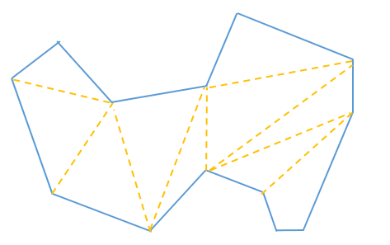
Задача локалізації точки (простий багатокутник)
Метод деталізації триангуляції (Киркпатрик, 1983)
V(G) – множина вершин графа
E(G) – множина ребер графа
F(G) – множина граней графа
Твердження (Ейлер, 1736 р.): для плоского зв’язного графа виконується наступне співвідношення між кількістю вершин, ребер та граней:
|V(G)| - |E(G)| + |F(G)| = 2
Наслідки: всі плоску викладення одного графа мають однакову кількість граней
Теорема про планарне розбиття: будь який планарний граф може бути розбитим на менші частини шляхом видалення невеликої кількості ребер

Slide 26
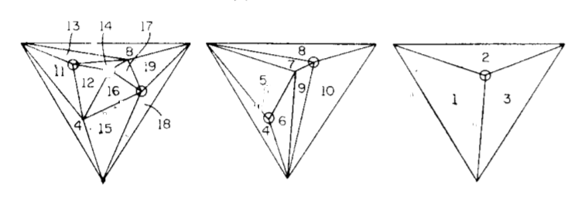
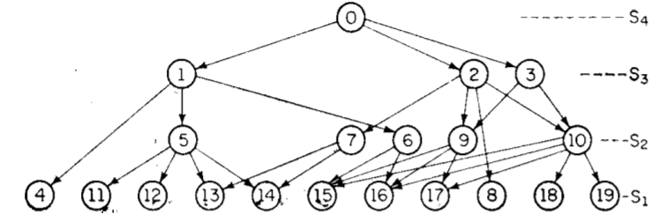
Задача локалізації точки (простий багатокутник)
Твердження: Задачу локалізації точки у планарному N-вершинному розбитті можна розв’язати за час О(logN) із витратами пам’яті О(N) і часом на попередню обробку О(N logN)

Slide 27
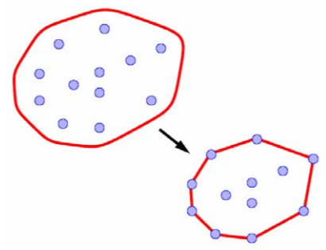
Алгоритми побудови опуклих оболонок
Означення 1. Опуклою оболонкою множини точок S є найменша опукла множина, що містить множину S.
Область F, що належить простору E², є опуклою, якщо для будь-якої пари точок f₁ і f₂, що належать області F, відрізок f₁ f₂ цілком належить цій області
Означення 2. Опуклою оболонкою множини точок S, що належать простору E², називається межа найменшої опуклої області у E², яка охоплює S

Slide 28
Алгоритми побудови опуклих оболонок
Варіанти постановки задачі побудови:
Варіант А. У просторі E² задано множину S, що містить N точок. Потрібно побудувати їх опуклу оболонку (тобто надати повний опис межі CH(S) )
Варіант Б. У просторі E² задано множину S, що містить N точок. Потрібно визначити ті з точок, які є вершинами опуклої оболонки
Твердження.
Задача сортування зводиться за лінійний час до задачі побудови опуклої оболонки, тобто, знаходження впорядкованої опуклої оболонки N точок на площині потребує О(NlogN) часу
Означення. Точка P опуклої множини S є крайньої точкою, якщо не знайдеться такої пари точок А і В, що точка Р належить відрізку АВ

Slide 29
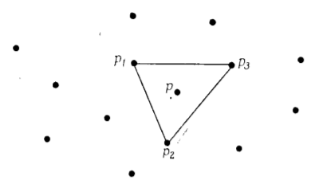
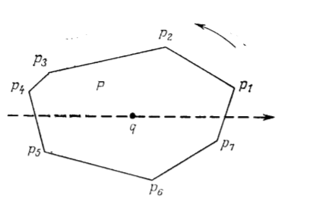
Алгоритми побудови опуклих оболонок
Тh. Точка Р опуклої множини S не є крайньої точкою тільки у тому разі, якщо вона належить трикутнику, вершинами якого є деякі точки множини S, але не сама точка Р
Вершини опуклої оболонки є впорядкованими відносно внутрішньої точки q

Slide 30
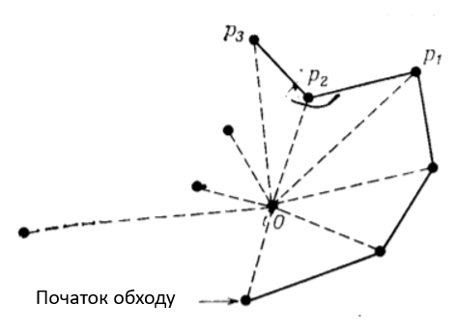
Алгоритми побудови опуклих оболонок
Метод обходу Грехема
Твердження.
Випукла оболонка множини з N точок на площині може бути знайдена за час 0(NlogN) при витратах пам'яті 0(N) з використанням тільки арифметичних операцій і операцій порівняння

Slide 31
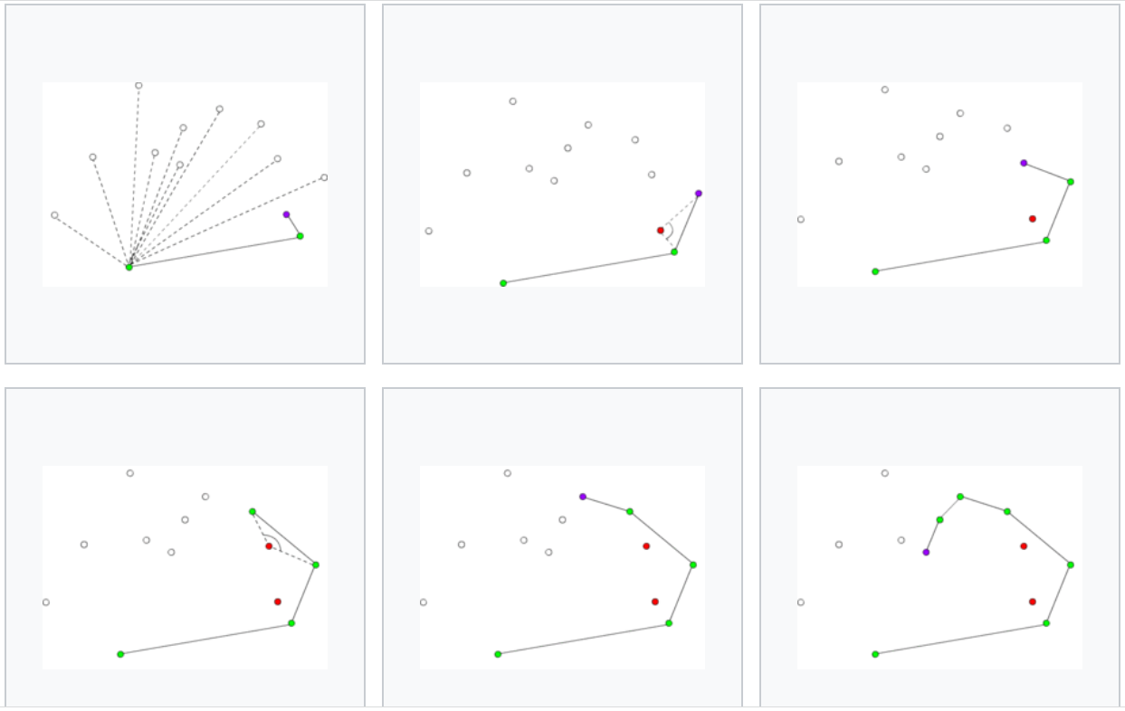
Алгоритми побудови опуклих оболонок
Метод обходу Грехема

Slide 32
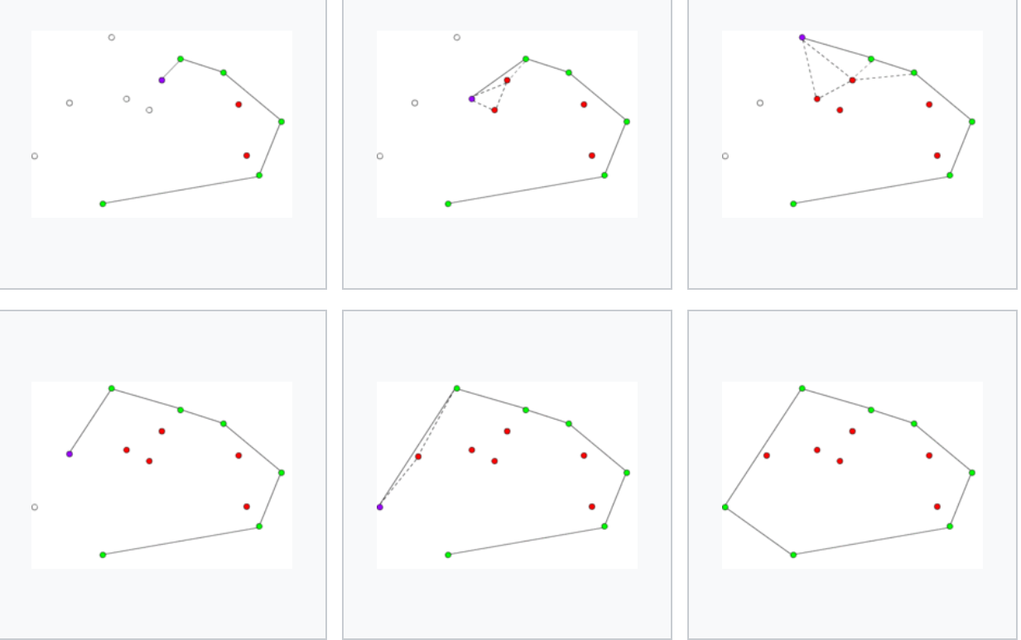
Алгоритми побудови опуклих оболонок
Метод обходу Грехема

Slide 33
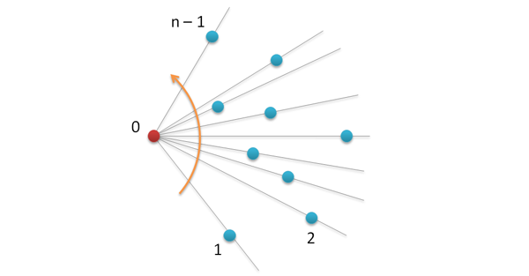
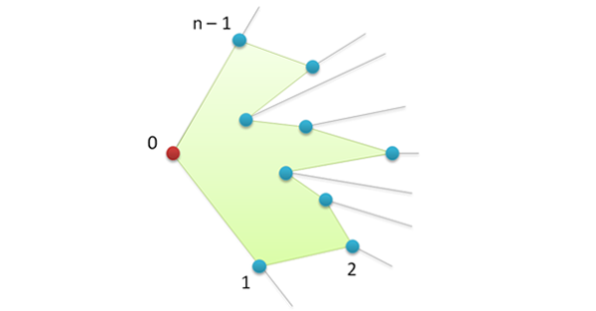
Алгоритми побудови опуклих оболонок
Метод обходу Грехема
https://habr.com/ru/post/144921/

Slide 34
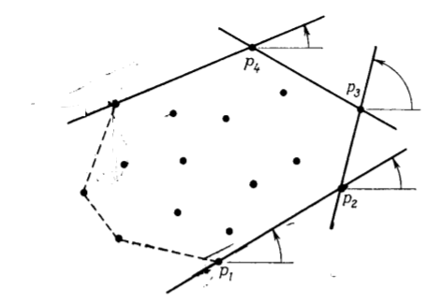
Алгоритми побудови опуклих оболонок
Метод Джарвіса ( алгоритм загортання подарунка)

